Slide 1

TRANSPARÊNCIA DE EMENDAS PARLAMENTARES
Aprimoramentos no Portal da Transparência
Marcelo Vidal
Diretor de Governo Aberto e Transparência
Controladoria-Geral da União - CGU

Slide 2
Roteiro
Contextualização
Aprimoramentos da Transparência de Emendas Parlamentares
Navegação

Slide 3
Contextualização

Slide 4
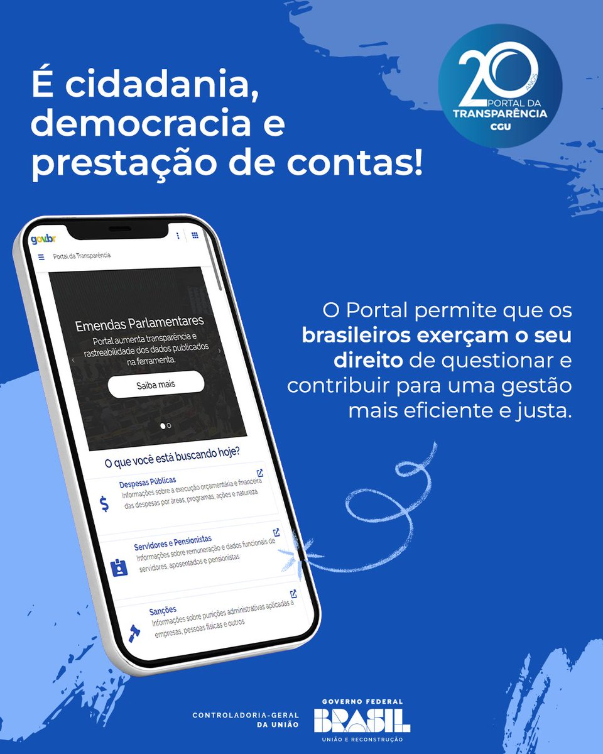
O que é o Portal?
Como o dinheiro público é utilizado
Ferramenta de controle social
Acompanhamento de políticas públicas
Fortalecimento democrático

Slide 5
Pressupostos - Portal
Reunir e disponibilizar, num único local, informações oriundas de diversos sistemas, de forma completa, tempestiva e íntegra
Centralização
Linguagem Cidadã
Simplificar entendimentos sobre as informações e a gestão pública, com recursos de navegação e usabilidade
Identificar, o mais próximo possível, o favorecido final dos recursos públicos federais
Rastreabilidade
Preservar a integridade e fidedignidade dos dados apresentados no Portal, conforme existentes em sua origem
Integridade
Notes:
Embasar o trabalho de reformulação da ferramenta:

Slide 6
Números - 2025
+5,74Tri
+47,07Bi
Orçamento Público
Recurso de Emendas Empenhado
Fonte: CGU – Portal da Transparência

Slide 7
Números - 2025
+57Mil
38
Atualização diária de Registros
Bases de Dados Integradas
Fonte: CGU - Google Analytics

Slide 8
Números - 2025
+30M
17M
254,3M
Acessos (visitas únicas)
Usuários
Requisições de dados por API
Fonte: CGU - Google Analytics

Slide 9
Escopo do Portal?
  Benefícios aos Cidadãos
  Cartões de Pagamento
  Contratos
  Convênios e Outros Acordos
  Despesas Públicas
  Emendas Parlamentares
  Imóveis Funcionais
  Licitações
  Notas Fiscais
  Orçamento
  Receitas Públicas
  Recursos Transferidos
  Renúncias Fiscais
  Sanções
  Servidores e Pensionistas
  Viagens a Serviço
16
Consultas Temáticas

Slide 10
Aprimoramentos da Transparência de Emendas Parlamentares

Slide 11
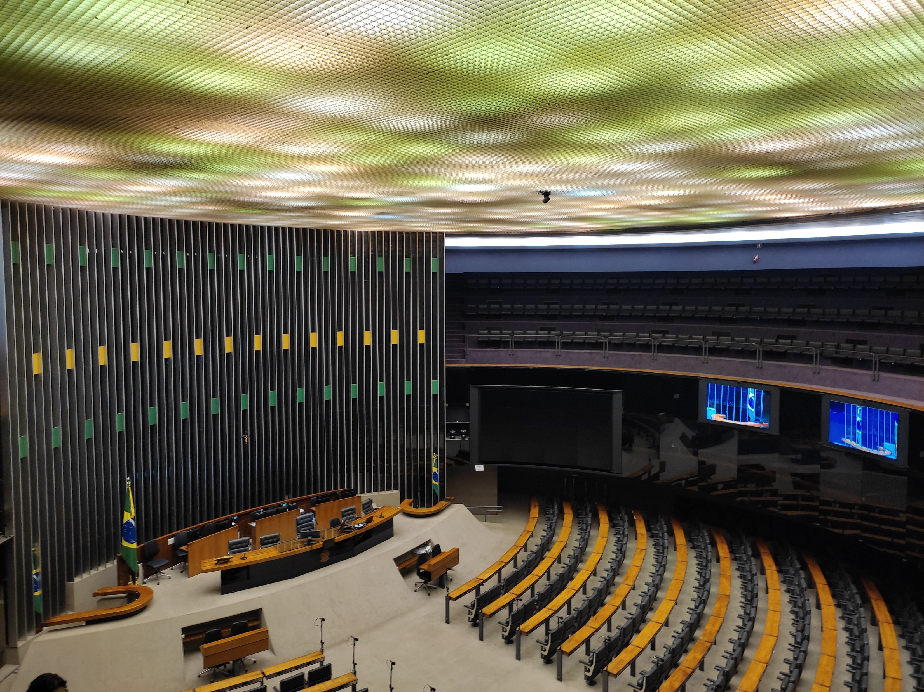
Modelo Federal - Emendas Parlamentares
Transparência
+
Rastreabilidade
Amplo Acesso: ferramenta capaz de demonstrar o completo ciclo de execução das emendas, com navegação fluída e simplificada.
Centralização: melhorias para aumentar a transparência e a rastreabilidade dos dados de emendas parlamentares a partir do Portal da Transparência.
Integração: associação de informações com fontes externas. Redirecionamento para o Transferegov.br (convênios) e site do Congresso Nacional (atas de reunião e planilhas de indicação).

Slide 12
O que foi aprimorado no Portal da Transparência?
  Integração das consultas de emendas com os sites do Congresso Nacional – atas das Comissões
  Identificação dos Parlamentares apoiadores de emendas coletivas
  Integração das consultas de emendas com a consulta de convênios no Portal da Transparência
  Integração do Portal da Transparência com outros sistemas estruturantes do Poder Executivo Federal
  Criação de duas novas consultas sobre emendas parlamentares no Portal – Favorecido e documentos de despesas

Slide 13
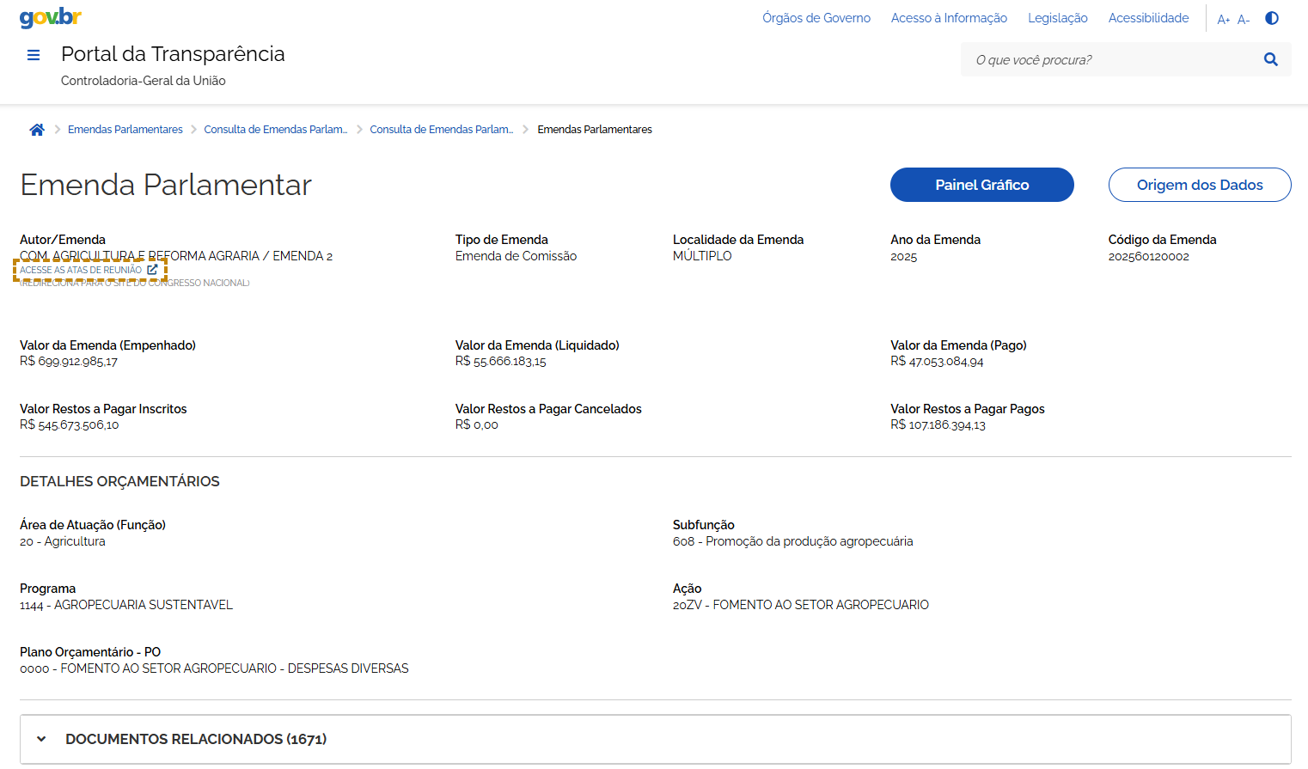
Atas

Slide 14
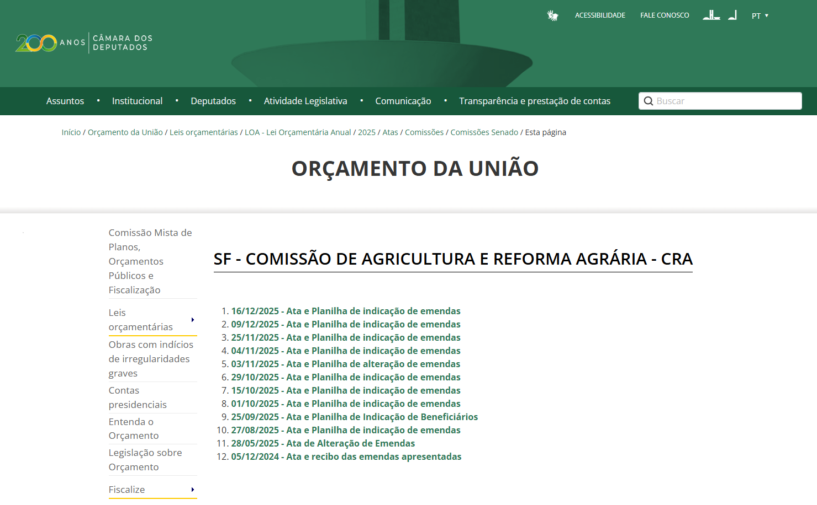

Slide 15
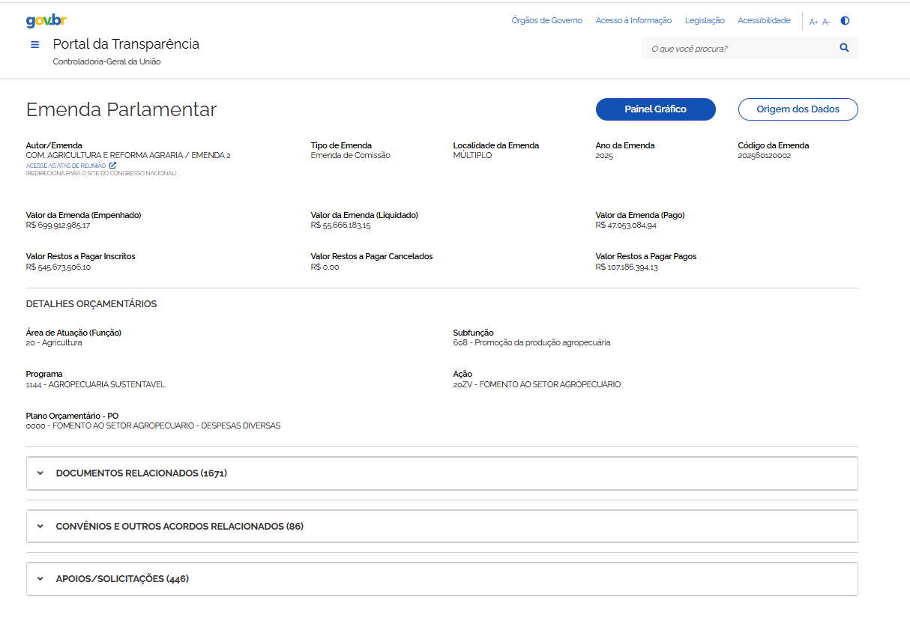
Apoiadores

Slide 16
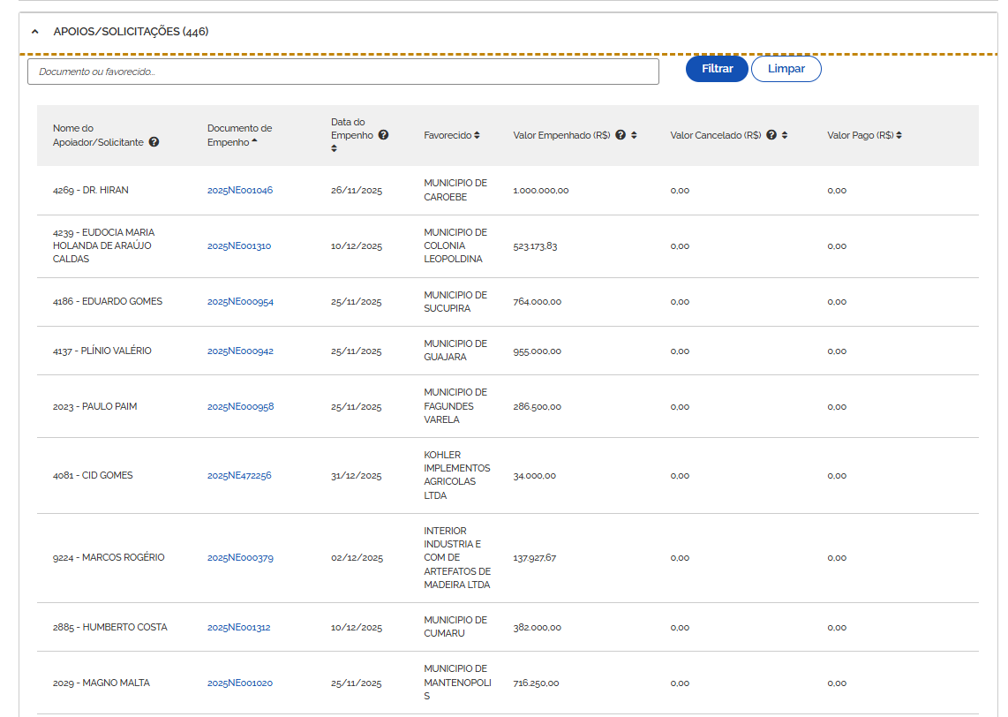

Slide 17
Convênios

Slide 18
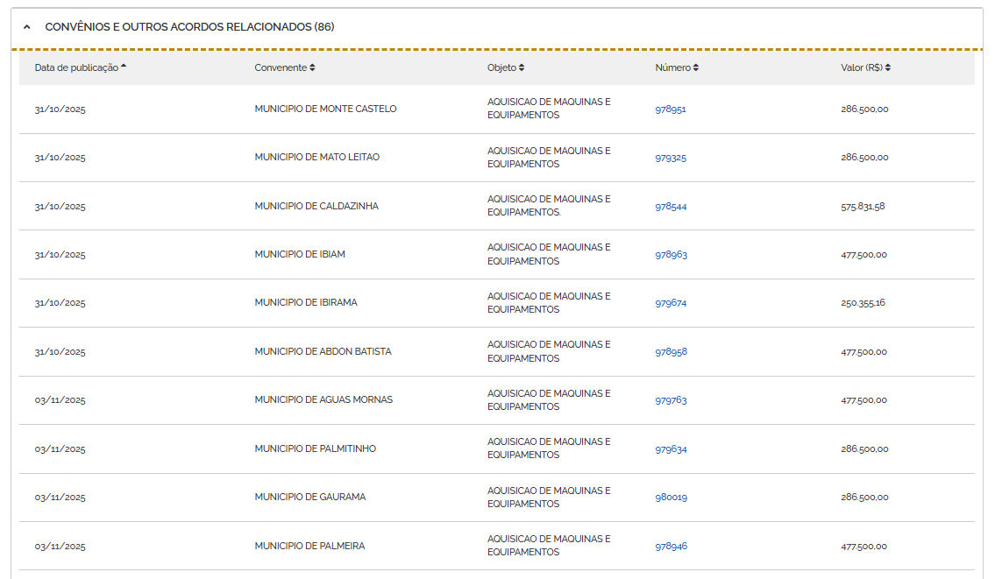
Convênios

Slide 19
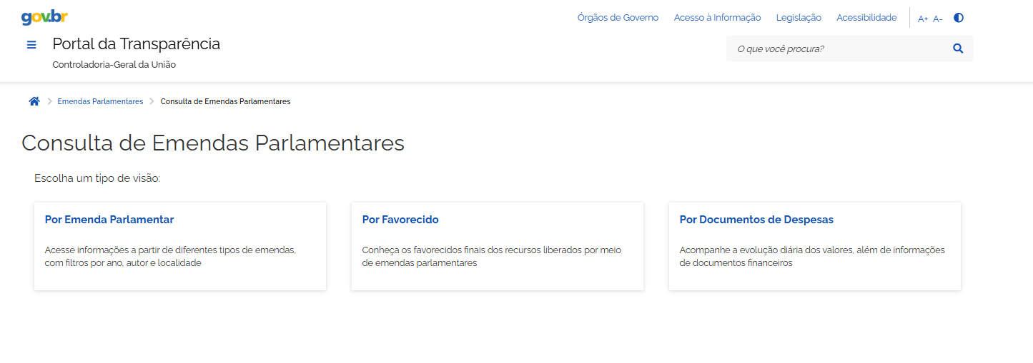
Nova Consulta
Nova Consulta

Slide 20
Como acesso as informações?

Slide 21
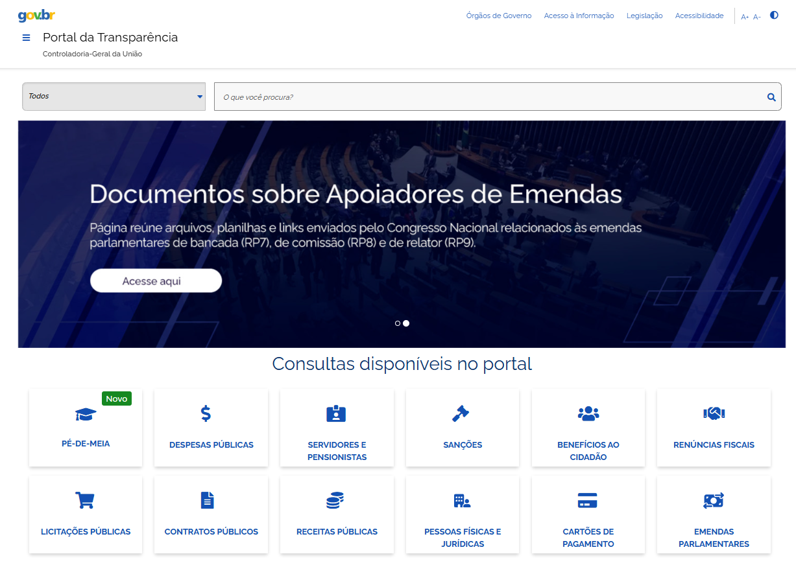

Slide 22
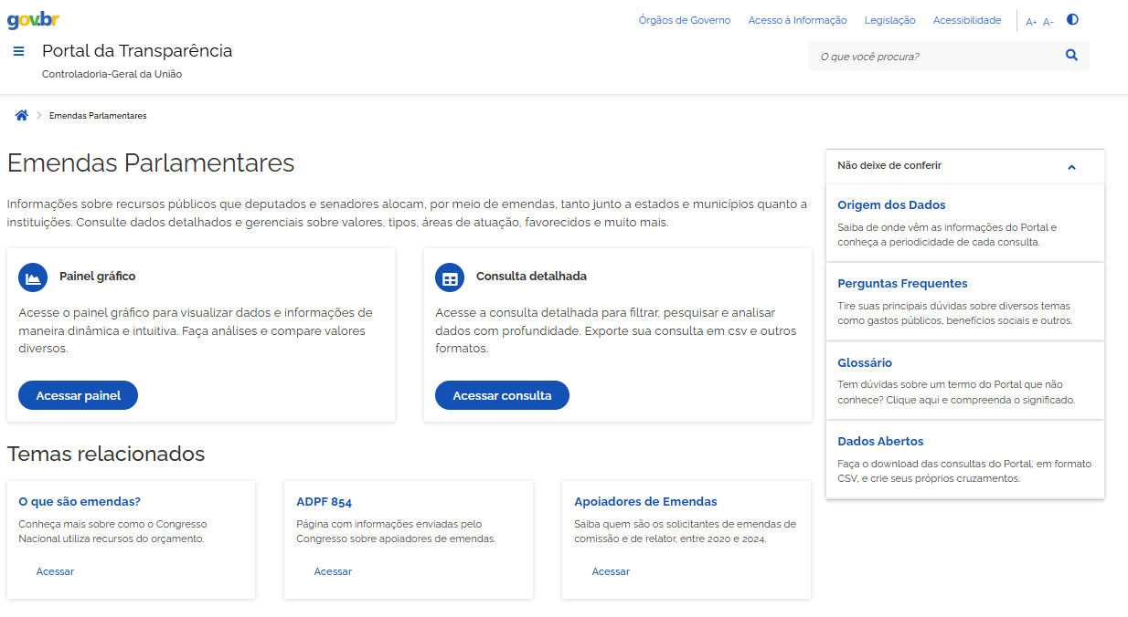

Slide 23
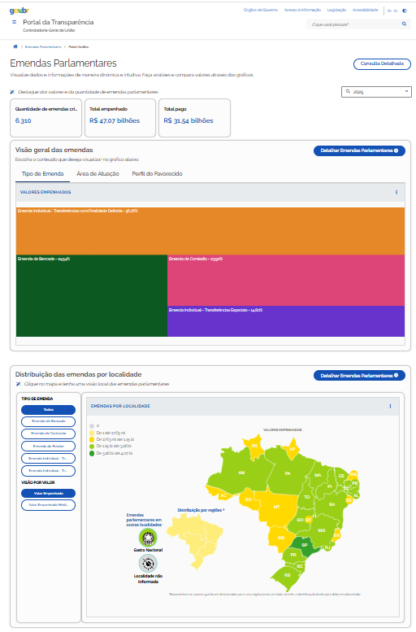
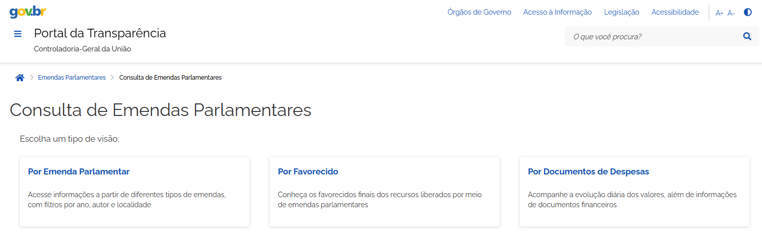
Modelos de Informações Existentes
Painel Gráfico de Emendas
Dados Agregados com visualização gráfica
  Consulta de Emendas
  Dados individualizados com maior granularidade possível

Slide 24
Painel Gráfico de Emendas
Dados Agregados com visualização gráfica

Slide 25
O que encontro a partir do Painel Gráfico de Emendas do Portal da Transparência?
  Quantidade de Emendas criadas
  Total Empenhado
  Total Pago
  Valor Empenhado por tipo de Emenda
  Área de Atuação
  Perfil do Favorecido do Empenho
  Localidade do Favorecido do Empenho da Emenda
  Maiores valores empenhados por tipo de Emenda
  Valores pagos do orçamento corrente e oriundos de restos a pagar
  Evolução histórica das despesas com Emendas

Slide 26
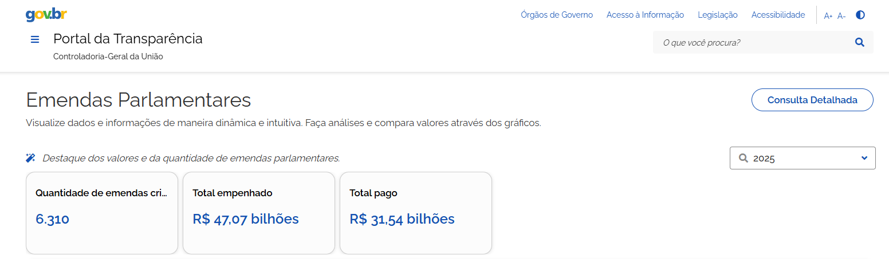

Slide 27
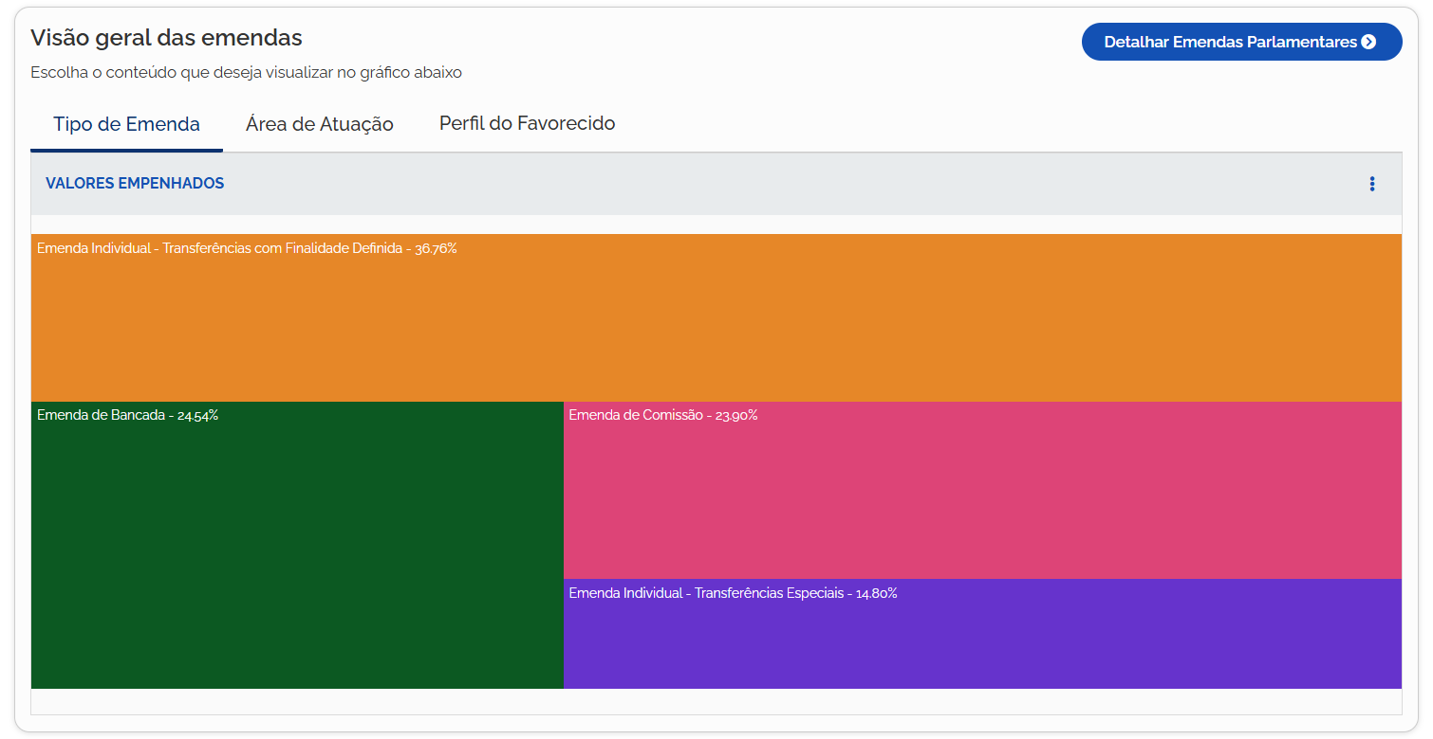

Slide 28
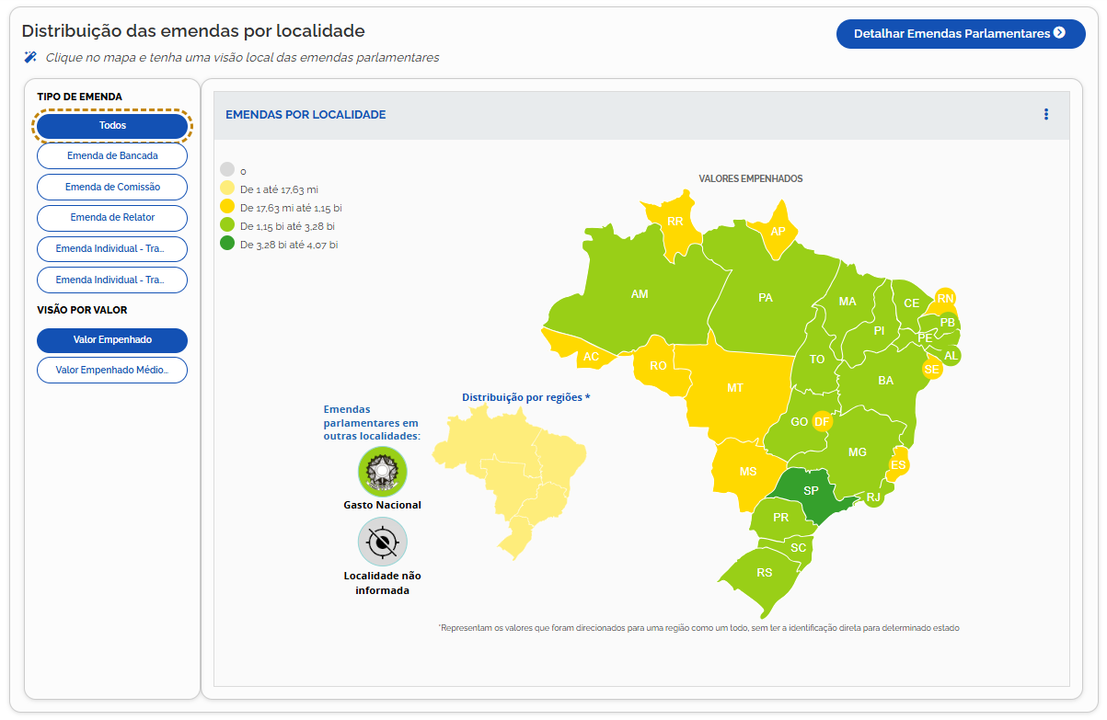

Slide 29
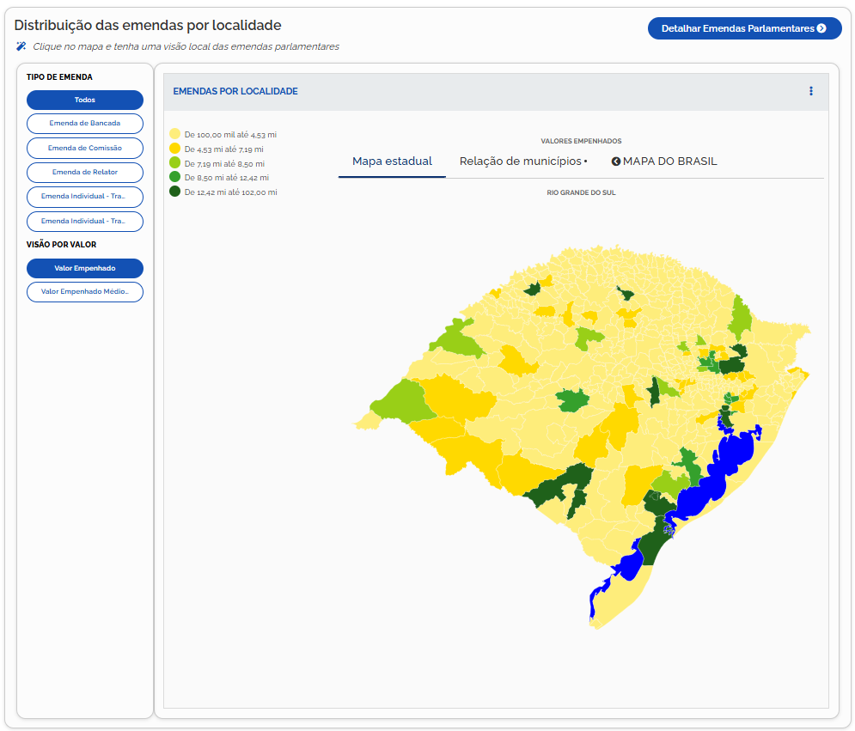

Slide 30
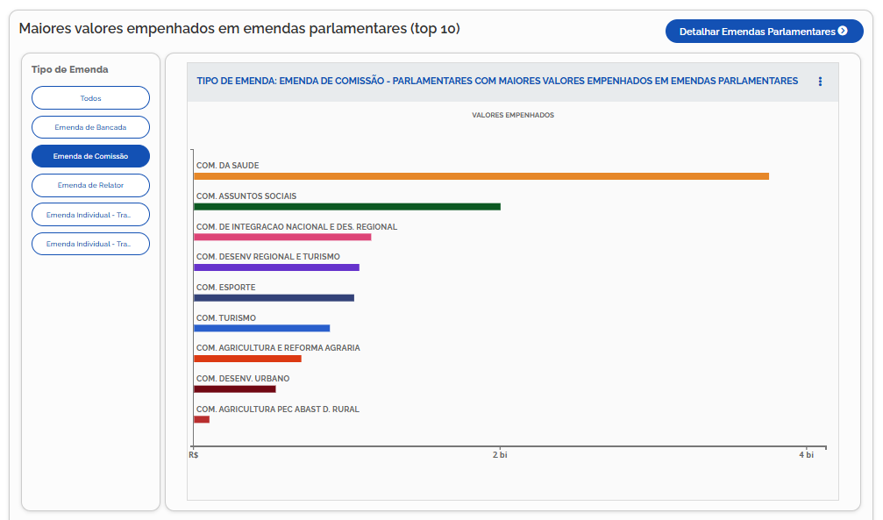

Slide 31
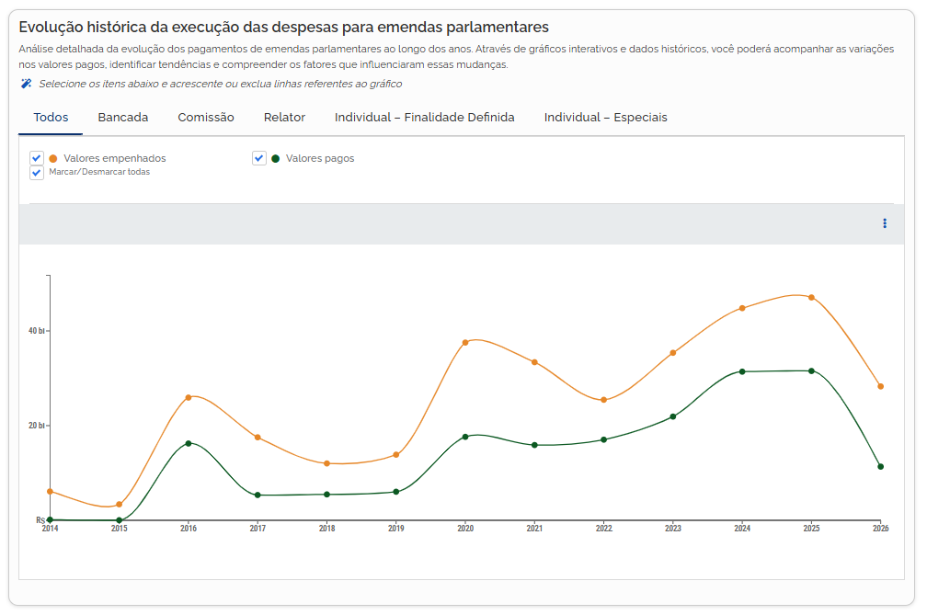

Slide 32
  Consulta de Emendas
  Dados individualizados com maior granularidade possível

Slide 33
O que encontro a partir das Consultas de Emendas do Portal da Transparência?
  Ano da Emenda
  Tipo da Emenda (Individual, bancada ou comissão)
  Atas de reuniões das Comissões
  Nome do Autor da Emenda
  Número da Emenda
  Código da Emenda
  Apoiador de Emendas Coletivas
  Funcional-Programática
  Valor Empenhado
  Valor Liquidado
  Valor Pago
  Nome do Favorecido do Empenho da Emenda
  Natureza Jurídica do Favorecido do Empenho
  Tipo do Favorecido (PJ ou PF)
  UF do Favorecido
  Município do Favorecido

Slide 34
O que encontro a partir das Consultas de Emendas do Portal da Transparência?
  Órgão responsável executor da despesa
  Fase da Despesa (Empenho, Liquidação ou Pagamento)
  Grupo da Despesa (Pessoal, investimento, despesa corrente, etc.)
  Elemento de Despesa (Material de consumo, obras e instalações, Passagens e despesas com locomoção, etc)
  Todos os documentos contábeis relacionados à Emenda (OB, NE e NL)

Slide 35
O que encontro a partir das Consultas de Emendas do Portal da Transparência?
  Número do Convênio ou Parceria (quando houver)
  Data da publicação do convênio ou parceria
  Nome do convenente
  Nome do concedente
  Objeto do convênio ou parceria
  Valor do convênio ou parceria
  Valor da contrapartida
  Valor liberado
  Início e final de vigência do convênio ou parceria
  Situação do convênio (em execução, prestação de contas apresentada, prestação de contas aprovada, etc.)
  Dados da proposta (justificativa, público alvo, problema a ser resolvido, resultados esperados, etc)

Slide 36
O que encontro a partir das Consultas de Emendas do Portal da Transparência?
  Plano de Trabalho (cronograma físico, cronograma de desembolso, plano de aquisição detalhado, pareceres técnicos, etc)
  Comprovação de requisitos para celebração do instrumento (certidões, declarações, diplomas, etc.)
  Projeto básico
  Termo de referência
  Processos licitatórios
  Contratos firmados
  Movimentação financeira da conta específica (inclusive com rendimento de aplicações)
  Prestação de contas (cumprimento do objeto, relatórios de movimentação da conta específica, pareceres de prestação de contas, etc.)

Slide 37
Navegação

Slide 38
Exemplo 1
Emenda Coletiva executada por meio de Transferência
(3 cliques)

Slide 39
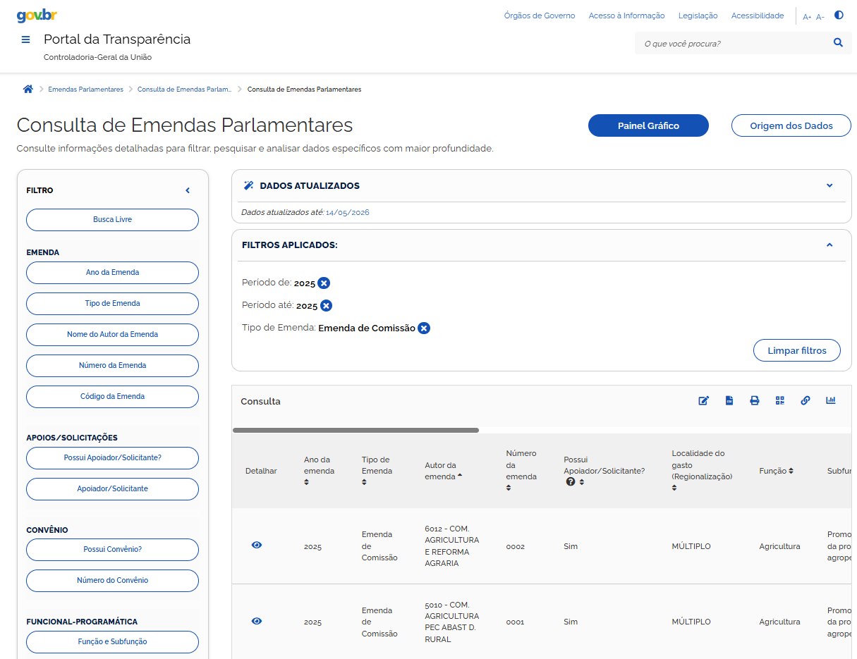
1º clique

Slide 40
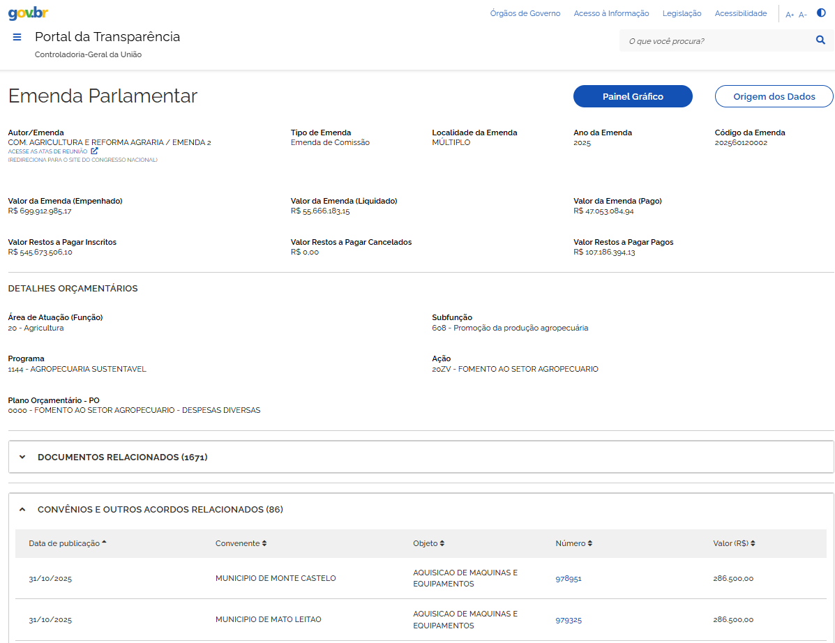
2º clique

Slide 41
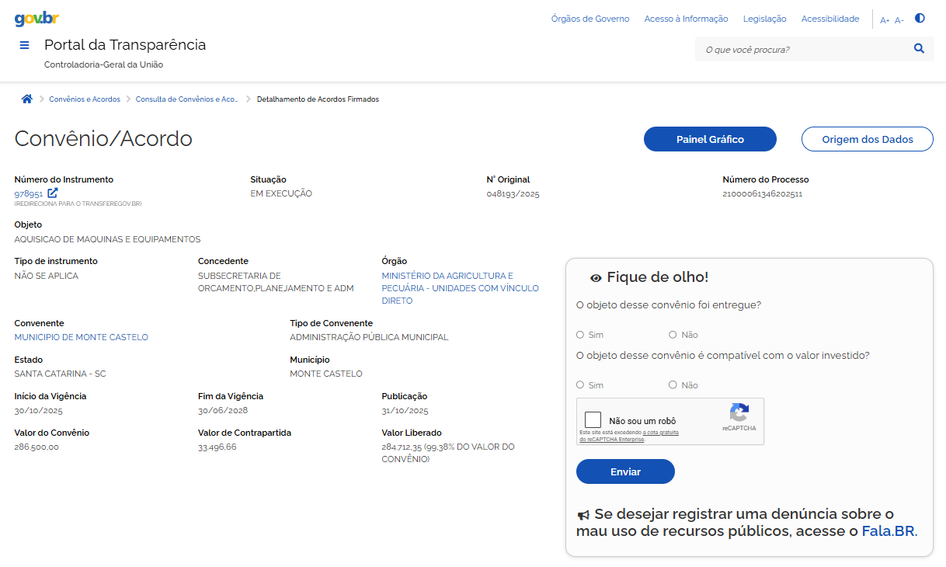
3º clique

Slide 42
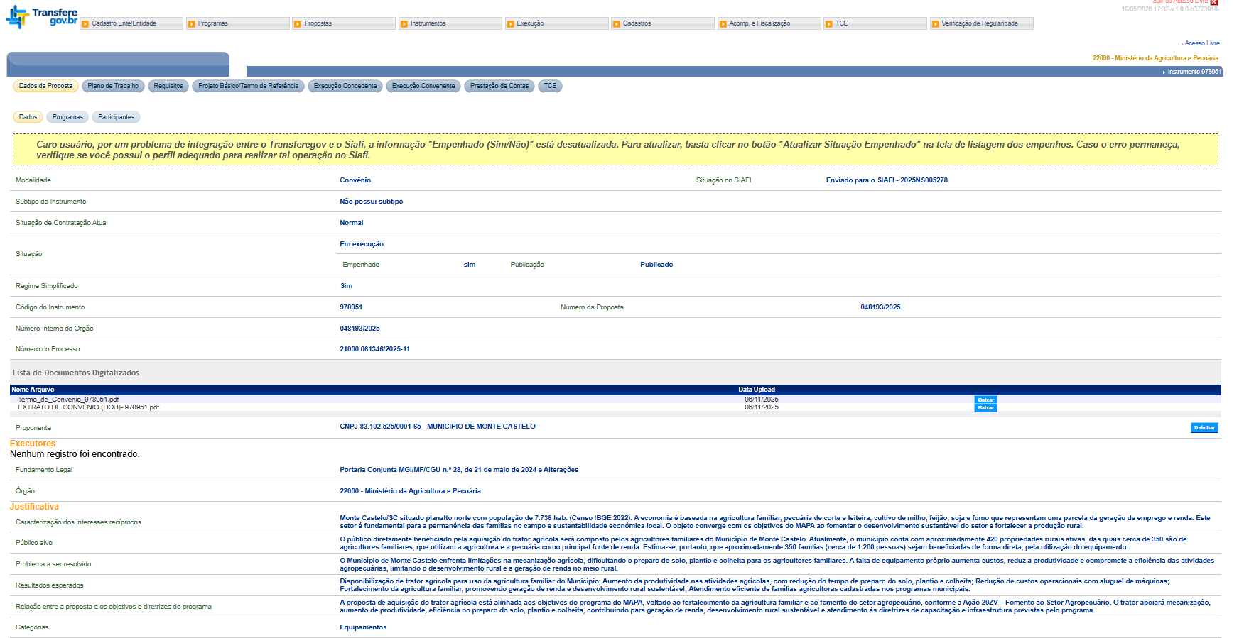

Slide 43
Exemplo 2
Emenda Individual – Transferência Especial
(2 cliques)

Slide 44
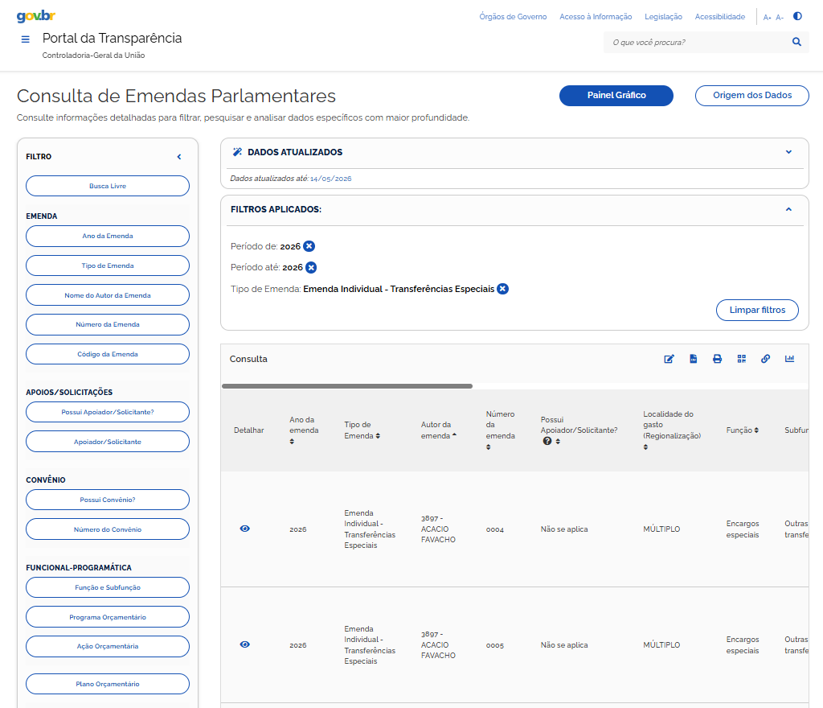
1º clique

Slide 45
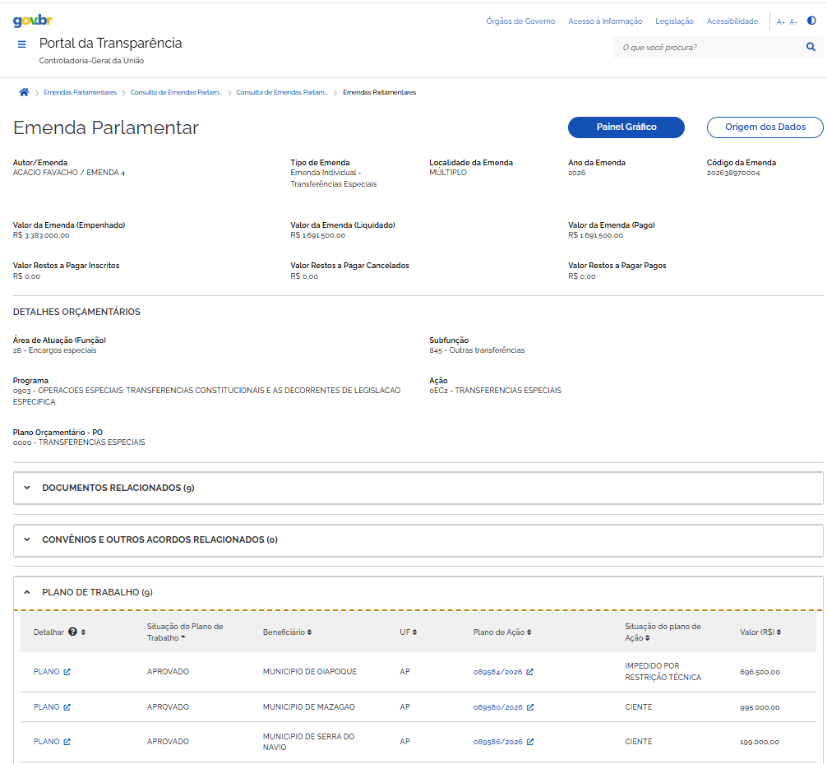
2º clique

Slide 46
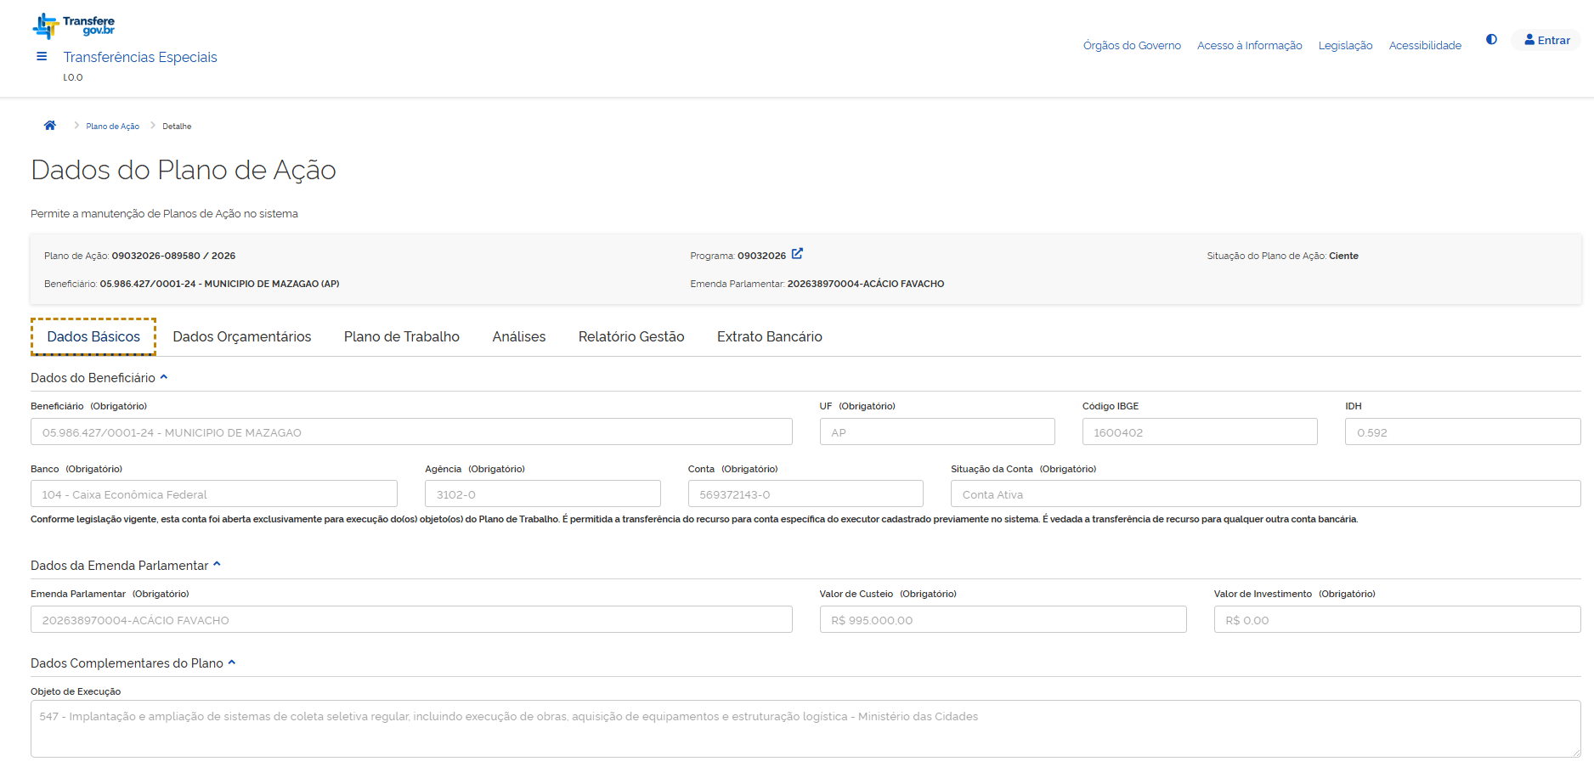

Slide 47
Acesse:
transparencia.gov.br

